Slide 1
創世紀1-11章研經
主恩基督教會第四季度主日學第一講
講員：陈重明
日期：10/10/2021

Slide 2
敬拜先於討論
诗篇 19:1-6 “诸天述说 神的荣耀；穹苍传扬他的手段。 这日到那日发出言语；这夜到那夜传出知识。无言无语，也无声音可听。它的量带通遍天下，它的言语传到地极。神在其间为太阳安设帐幕；太阳如同新郎出洞房，又如勇士欢然奔路。它从天这边出来，绕到天那边，没有一物被隐藏不得它的热气。”

Slide 3
本課程的動機：為什麼？
作為全本聖經的奠基性篇章，創世記前11章就如一首交響樂的序曲，包含了整部樂曲將要展現的基本旋律：神和人的約。讓我們回到序曲來欣賞整部恢宏的樂曲。
現今是一個馬克斯. 韋伯所謂的“祛魅時代” ，我們理解聖經的時候受到很多原有思維範式和價值取向影響。因此，在回到文本解經的同時理解經文、神學和文化的關係，藉此建立一個以啟示為根基的認識論基礎，並在此基礎上呈現一個穩固的聖經世界觀，顯得尤為迫切。
具體而言，本課程試圖用西敏準則（信條+大小要理問答）為框架的系統神學來理解具體經文在救贖歷史脈絡中的意義，並同時藉由文本加深對系統神學的理解，如有可能兼顧涉及護教學的議題。

Slide 4
本課程的目標
通過課程，加深對三一上帝和祂的教會的認識和愛；
掌握創世記前11章的主要內容及其與全本聖經的關聯；
通過課程，加深對救贖歷史的脈絡和威敏準則的理解；
培養閱讀這個時代的精神，並與之對話的能力

Slide 5
本課程的方法
聖經是一個有機的生命整體，或比喻為一顆璀璨的鑽石，《創世記》可以有不同的打開方式：
佈道式：如大巴西流的《創世六日》；
研經式：考察字句的準確意思及與聖經其他章節的關聯；
個人靈修式：如奧古斯丁的《懺悔錄》里對创世纪的默想；
護教式：關注創世記和文化挑戰，尤其是現代科學的關係，如物理學的宇宙起源、地質學的地球年齡、生物學的進化論，等等。
基於上述三個動機，本課程會偏重釋經和護教的結合。詳言之，
我們將介紹基本的聖經解釋原則，通過釋經講解創1-11章；
通過經文脈絡，講解涉及的救贖歷史和系統神學關聯（以威敏準則為參照標準：信條+大小要理問答）
通過神學討論，讓聽眾對涉及的護教學議題有所了解
因此不会处理圣经来源、文本批判的问题，也不会太多涉及灵修的方面。

Slide 6
釋經方法簡介
ST
ET
BT
釋經學 Exegesis
對文本的理解
字面解釋？
系統神學 Systematical Theology
大公會議、威敏準則
工作之約與恩典之約的聯繫
聖經神學 Biblical Theology
啟示的漸進性：救贖歷史
新約引用舊約
護教學 Apologetics
回應文化挑戰
深化系統神學
詮釋學 Hermeneutics
以經解經
不同進路
Reader

Slide 7
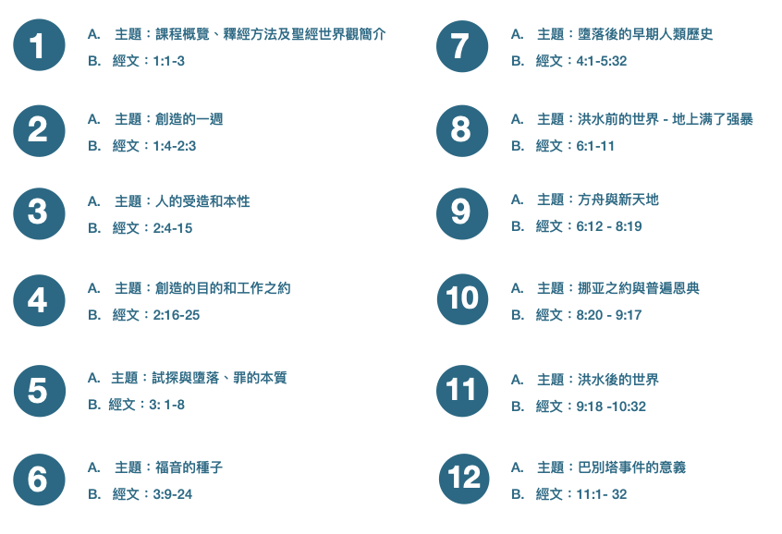
課程計畫

Slide 8
概覽 1:1-3
創世記的作者：摩西
成書年代：主前1500左右
書名：摩西五經的書名都取自第一行的一個關鍵字
Genesis： בְּרֵאשִׁ֖ית在起初
Exodus: שְׁמוֹת֙ 名字 (以色列的眾子，各帶家眷，和雅各一同來到埃及。他們的名字記在下面。 )
Leviticus וַיִּקְרָ֖א 呼叫 (耶和華從會幕中呼叫摩西，對他說：)
Numbers מִדְבָּר 曠野（以色列人出埃及地後，第二年二月初一日，耶和華在西奈的曠野、會幕中曉諭摩西說）
Deuteronomy הַדְּבָרִ֗ים 話語 （以下所記的是摩西在約旦河東的曠野…向以色列眾人所說的話）
文體:詩歌？神話？敘事？
結構：從天到地（詳見第二課）

Slide 9
釋經
בְּרֵאשִׁ֖ית בָּרָ֣א אֱלֹהִ֑ים אֵ֥ת הַשָּׁמַ֖יִם וְאֵ֥ת הָאָֽרֶץ׃
וְהָאָ֗רֶץ הָיְתָ֥ה תֹ֨הוּ֙ וָבֹ֔הוּ וְחֹ֖שֶׁךְ עַל־פְּנֵ֣י תְה֑וֹם וְר֣וּחַ אֱלֹהִ֔ים מְרַחֶ֖פֶת עַל־פְּנֵ֥י הַמָּֽיִם׃
וַיֹּ֥אמֶר אֱלֹהִ֖ים יְהִ֣י א֑וֹר וַֽיְהִי־אֽוֹר׃
7 words in 1:1; 14 words in 1:2; 35 words in 2:1-3;
起初：絕對的起點；//約1:1 “太初有道”- 基督的神性
神：1-2章名稱的變化； God 35 x;
創造：從無到有；
天地：諸天和地； heaven/earth 21 x each

Slide 10
護教學：思考的起點
בְּרֵאשִׁ֖ית בָּרָ֣א אֱלֹהִ֑ים אֵ֥ת הַשָּׁמַ֖יִם וְאֵ֥ת הָאָֽרֶץ׃
וְהָאָ֗רֶץ הָיְתָ֥ה תֹ֨הוּ֙ וָבֹ֔הוּ וְחֹ֖שֶׁךְ עַל־פְּנֵ֣י תְה֑וֹם וְר֣וּחַ אֱלֹהִ֔ים מְרַחֶ֖פֶת עַל־פְּנֵ֥י הַמָּֽיִם׃
וַיֹּ֥אמֶר אֱלֹהִ֖ים יְהִ֣י א֑וֹר וַֽיְהִי־אֽוֹר׃
世界觀的基礎：三位一體、自有永有的上帝
Divine commands 10x
物質不滅定律與質量守恆
俄國化學家羅蒙諾索夫發現
愛因斯坦修正
三一上帝
被造界

Slide 11
系統神學
“承认创造者和受造物之间的区别是真宗教的起点......唯物主义和泛神论 及二元论一样，其实一点也不科学，而是一种带着科学面具的宗教性世界观。事物的起源和结局都超出人的观察和研究范围。科学是以存在为前提 的，研究的基础是这个已经被造的世界。泛神论和唯物主义也就因此与有神论出于同样的立场，就是承认事物都有神秘的起源。”
“唯物主义假定宇宙出于众多的原理，就是不可再分的物质粒子。这种世 界观亦缺乏⼀致性:⼈怎能把超越形而上的意义，简单地归结于以因果关系来描绘的有限现象界呢? 唯物主义怎能做出如此巨大的形而上的跳 跃，说物质是永恒的呢?。。。唯物主义者在自毁前提:这种哲学是建立在这个基础上的，就是否定所有的哲学;它本身就是自我⽭矛盾的:它否定 所有的绝对，却把原子绝对化;它否定上帝的存在，却把物质神化。”
巴文克《改革宗教義學》第十章

Slide 12
回顧：上週問題
“起初”與“太初”
Ἐν ἀρχῇ ἦν ὁ λόγος, καὶ ὁ λόγος ἦν πρὸς τὸν θεόν, καὶ θεὸς ἦν ὁ λόγος.
בְּרֵאשִׁ֖ית בָּרָ֣א אֱלֹהִ֑ים אֵ֥ת הַשָּׁמַ֖יִם וְאֵ֥ת הָאָֽרֶץ
In the beginning was the Word, and the Word was with God, and the Word was God.
In the beginning, God created the heavens and the earth.
前提派護教學

Slide 13
聖經神學：神是
獨一的上帝： Deut. 6:4 「以色列啊，你要聽！ 耶和華－我們上帝是獨一的主。
永恆的上帝： Psa. 90:2 諸山未曾生出，地與世界你未曾造成，從亙古到永遠，你是上帝。
神是靈： John 4:24 上帝是個靈 *，所以拜他的必須用心靈和誠實拜他。」
自存：Acts 17:25 也不用人手服事，好像缺少甚麼；自己倒將生命、氣息、萬物，賜給萬人。
無限：Jer. 23:23-24 耶和華說：「我豈為近處的上帝呢？ 不也為遠處的上帝嗎？」 ²⁴ 耶和華說：「人豈能在隱密處藏身，使我看不見他呢？」 耶和華說：「我豈不充滿天地嗎？
不變：James 1:17 各樣美善的恩賜和各樣全備的賞賜都是從上頭來的，從眾光之父那裏降下來的；在他並沒有改變，也沒有轉動的影兒。

Slide 14
聖經神學：神是
權能：Psa. 115:3 然而，我們的上帝在天上，都隨自己的意旨行事。
全知：Jer. 10:12 耶和華用能力創造大地，用智慧建立世界，用聰明鋪張穹蒼。
全權：Job 42:2 我知道，你萬事都能做；你的旨意不能攔阻。
配受稱頌：Rev. 4:11 我們的主，我們的上帝，你是配得榮耀、尊貴、權柄的；因為你創造了萬物，並且萬物是因你的旨意被創造而有的。

Slide 15
本課小結
בְּרֵאשִׁ֖ית בָּרָ֣א אֱלֹהִ֑ים אֵ֥ת הַשָּׁמַ֖יִם וְאֵ֥ת הָאָֽרֶץ׃
וְהָאָ֗רֶץ הָיְתָ֥ה תֹ֨הוּ֙ וָבֹ֔הוּ וְחֹ֖שֶׁךְ עַל־פְּנֵ֣י תְה֑וֹם וְר֣וּחַ אֱלֹהִ֔ים מְרַחֶ֖פֶת עַל־פְּנֵ֥י הַמָּֽיִם׃
וַיֹּ֥אמֶר אֱלֹהִ֖ים יְהִ֣י א֑וֹר וַֽיְהִי־אֽוֹר׃
創1:1 向我們展現一個絕對的神觀和宇宙萬有絕對的起點；
創1:2 告訴我們“地”在創造開始之後，而非之前的狀態；
創1:3 及其後敘事關於物質受造之後的秩序形成；
三位一體上帝在創造之工的同工
與新創造的平行對應：約翰福音1:1-18

